Slide 1


第四次培训
（第一阶段）

Slide 2
Contents
1. C++函数入门
2. 函数与头文件
3. 结构体与类(初步)
4. 指针与引用
5.课后作业

Slide 3

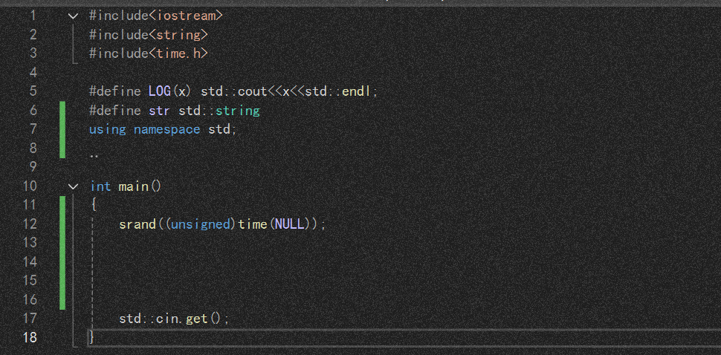
在开始学习前,请先创建一个新的项目文件,并将以下代码输入

Slide 4
01
C++函数入门

Slide 5

函数的定义
数学上的函数: y=f(x)
表示y与x的变化关系
C++上的函数: void function(){}
表示调用函数与定义函数的关系

Slide 6
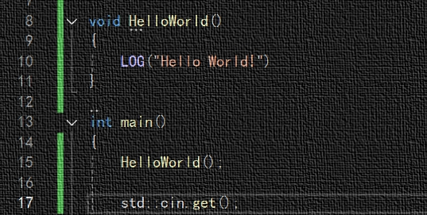
函数的定义
现在我们定义一个函数:

Slide 7
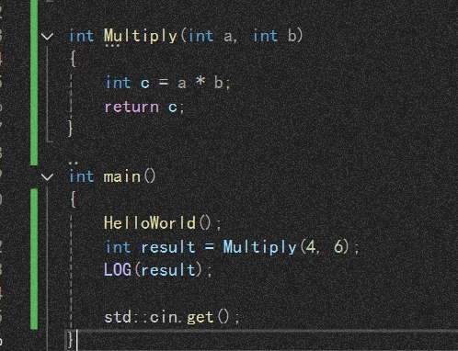
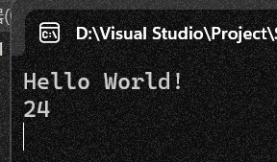
函数的定义
尝试定义一个含参函数 Multiply()
定义函数时添加的参数需要为其定义类型
非void类型的函数
必须有一个返回值

Slide 8
02
函数与头文件

Slide 9
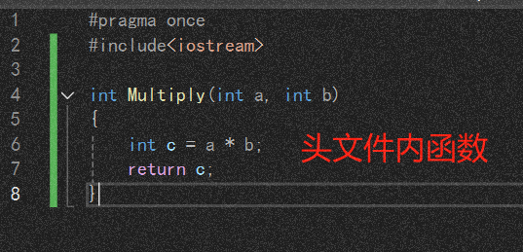
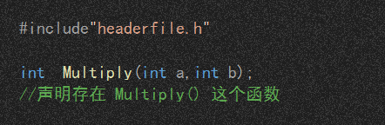
函数与头文件
1.新建一个头文件
2.#include <iostream>
3.创建函数 Multiply()
4.在int main()的项目内引用头文件
5.添加函数声明变量

Slide 10
03
结构体与类

Slide 11
结构体与类
结构体与类的定义:
一种自定义的数据类型，可以包含多个任意类型的成员
包括基本数据类型,数组,指针
结构体与类的区别:
1. 结构体默认公开(public),类默认封闭(private)
2. 结构体继承默认继承结构体公开的数据
类继承默认继承封闭的数据

Slide 12
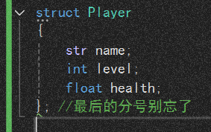
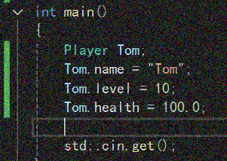
结构体与类
创建结构体 struct Player{};
此处在栈上生成了一个实例,栈上的数据会随着函数的执行完成而自动销毁‌,此处的实例会在main()函数结束后销毁

Slide 13
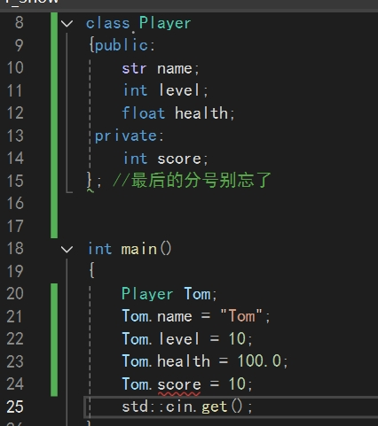
结构体与类
类的创建与结构体类似,用 class Player{}; 创建
注意,类默认隐藏(private),外界如果调用类的成员需要专门用public: 定义公开成员,
结构体也可以专门定义隐藏成员
此处 score 为类中的隐藏成员
故报错

Slide 14
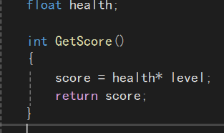
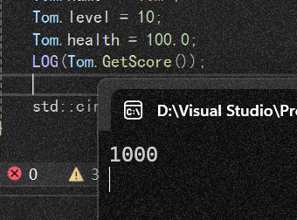
结构体与类
类中定义的函数称为方法,以下是创建一个获取分数的方法:

Slide 15
04
指针与引用

Slide 16
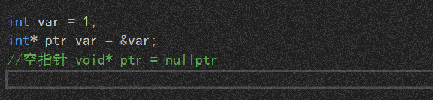
指针与引用
指针的定义:
int* 表示整数指针类型, &变量 表示获取该变量地址
指针的本质是 一个记录了变量地址 的变量

Slide 17
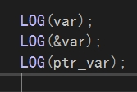
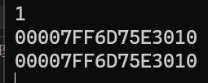
指针与引用
请尝试打印以下值:
如果我们尝试获取 &ptr_var 的值会发生什么?

Slide 18
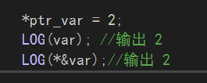
指针与引用
指针的逆运算:
在一个地址前使用*号可以获取这个地址对应对象的值

Slide 19
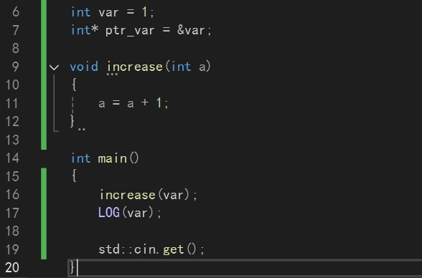
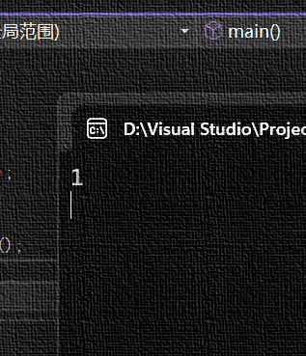
指针与引用
请思考以下问题:
根据函数,其输出应为2,为什么输出结果为1?

Slide 20
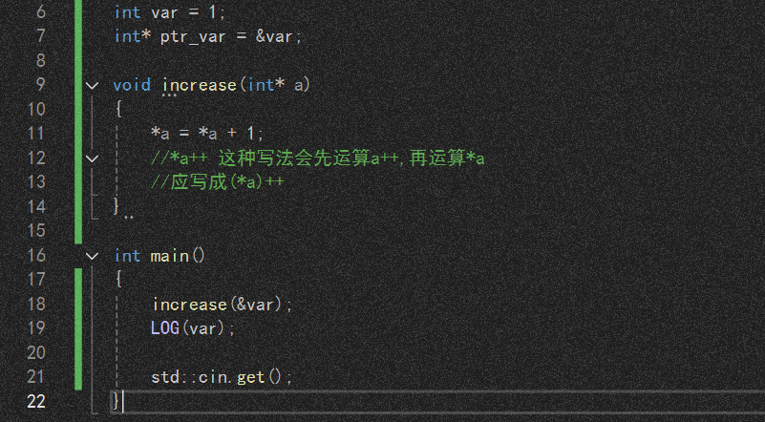
指针与引用
注意此刻函数内的a是一个指针,需解析地址后再进行常数运算

Slide 21
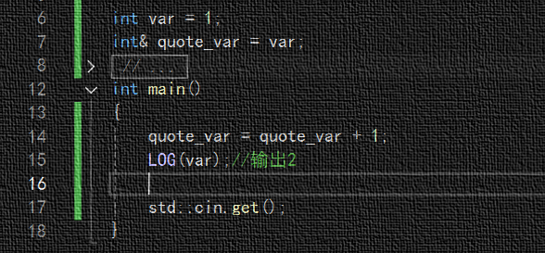
指针与引用
既然存在 int* 和 *变量,那 &变量 存不存在对应的 int& 呢?

Slide 22
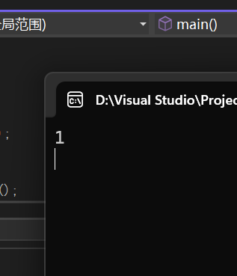
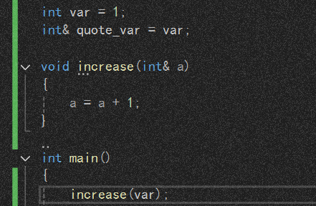
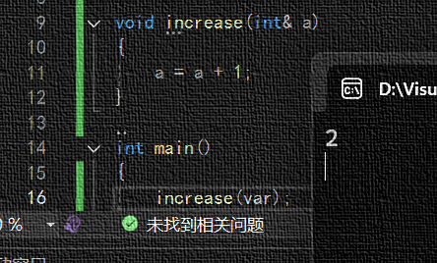
指针与引用
回到这个问题,请尝试用引用的方式修改函数,使其输出2

Slide 23
05
课后作业

Slide 24
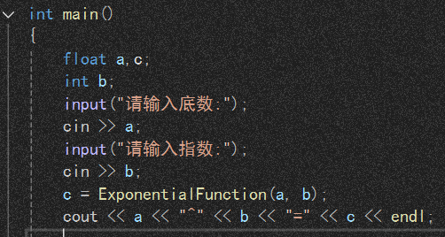
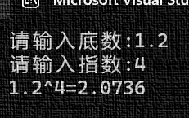
课后作业 基础部分
4.1 创建一个指数函数 ExponentialFunction()
要求底数为浮点数形式,int main()保持不变

Slide 25
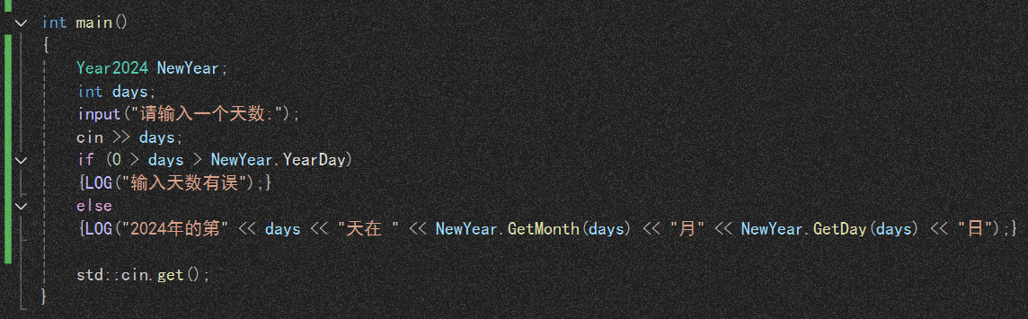
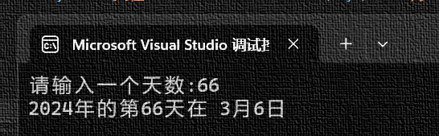
课后作业 基础部分
4.2 创建一个结构体Year2024,要求其拥有能够查询 天数所在的月份和日期 的方法 GetMonth()和 GetDay()
提示:结构体内存在一个数组,其内容为每月的天数

Slide 26
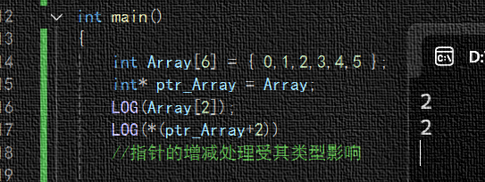
课后作业 基础部分
4.3 已知指针在数组上的移动量相当于数组对应项

Slide 27
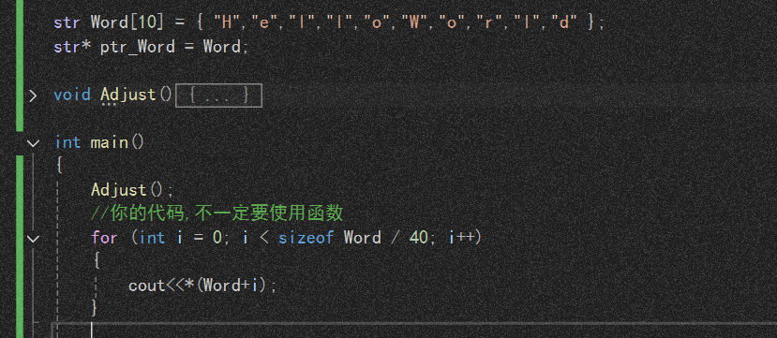
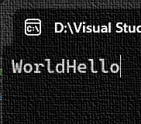
课后作业 基础部分
现存在一字符串数组,其内容改成 WorldHello
尽可能使用指针来调用和修改数组的内容

Slide 28
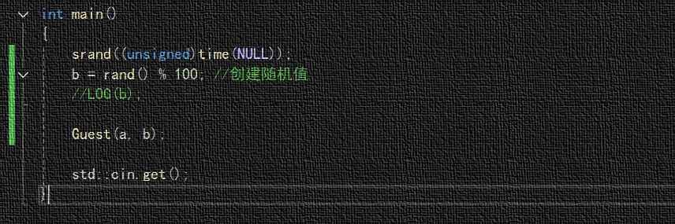
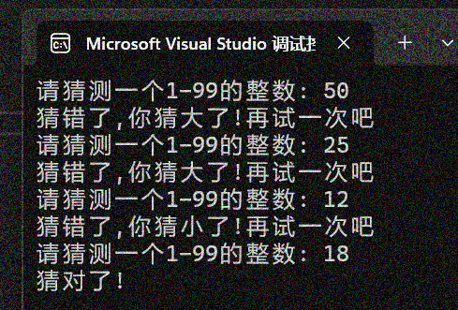
课后作业 提高部分
4.4 观察以下代码,创建Guest()函数以实现以下效果,要求不使用循环实现
提示:b为随机数,创建随机数时记得添加 #include<time.h>

Slide 29
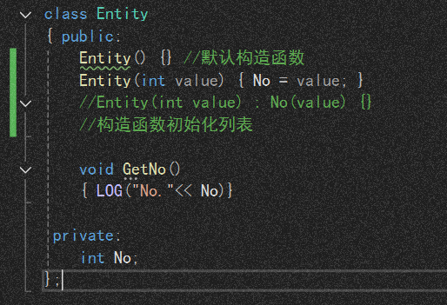
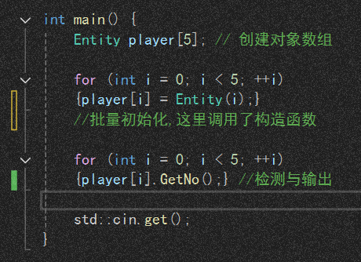
课后作业 提高部分
4.5 已知构造函数(构造体与类 的同名方法称为析构函数)能在生成实例时自动调用,以下为创建对象组的例子:

Slide 30
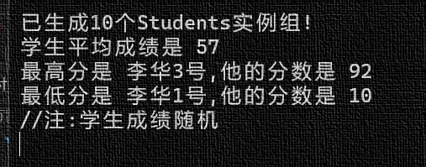
课后作业 提高部分
请创建一个包含编号,姓名(如 李华1),成绩的 Students 类
并生成10个对象以实现以下效果:
(提示:本题涉及实例组和构造函数,建议自行查找资料)

Slide 31
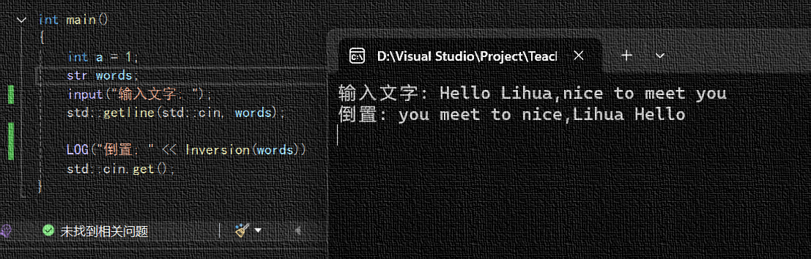
课后作业 提高部分
4.6 请创建一个 Inversion() 函数以实现以下单词倒置效果:

Slide 32
Thanks

Slide 33

特别感谢：算法组的全体同学
主题选择：RCIA-岳鑫鹏（2023）
素材收集：RCIA-罗鸣阳
演示制作：RCIA-陈泽欣（2023）
效果制作：RCIA-罗鸣阳
后期修改：RCIA-门江华
效果审核：RCIA-门江华
终稿审核：RCIA-门江华
愿我们做大做强 再创辉煌！！！

